Slide 1
SUCCESS
항공소프트웨어프로젝트

Slide 2
1
Project 진행사항
CNN 이미지 예측모델 Django를 이용하여 구현
Contents
2
Project 진행 예정사항
SUCCESS

Slide 3

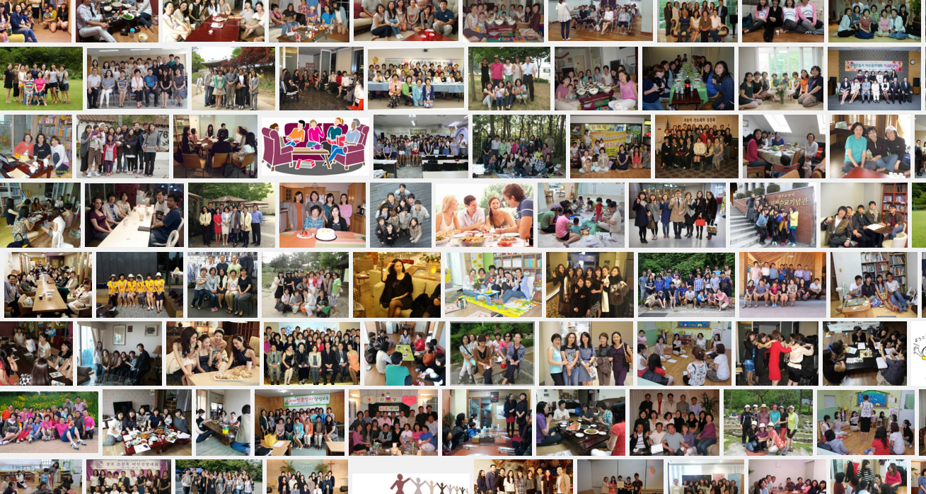
SUCCESS
항공소프트웨어프로젝트
“
식후 30분
머신러닝
연동
0
Notes:
첫 번째, 지영이 이야기 동아리: 30~40명 총무가 한 명
일일이 입금했는지 안했는지 알아봐야하고 입금 안한 사람들은 또 전화를 돌려야하죠.

Slide 4

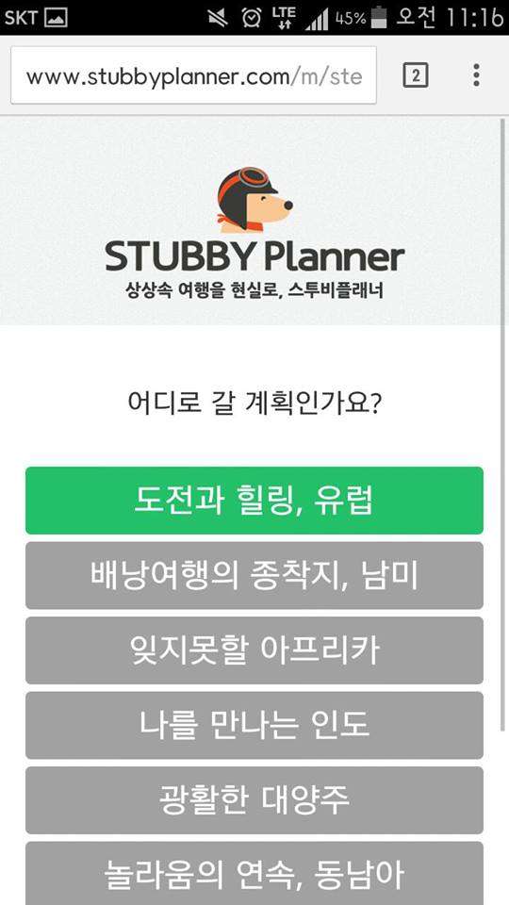

SUCCESS
항공소프트웨어프로젝트
Project 진행사항
1. CNN 이미지 예측모델
Django를 이용하여 구현
오픈더월
가입하기
0
Notes:
모아쓰는 아주 손 쉽고 빠르게 가입이 가능합니다

Slide 5
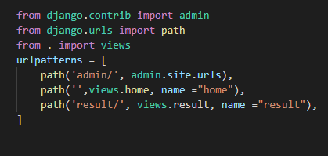
SUCCESS
항공소프트웨어프로젝트
01
CNN 이미지 예측모델 Django를 이용하여 구현 (1)
먼저 urls.py에서 result 주소를 추가하였습니다.
Notes:
이거 제일 중요한 3가지 우선

Slide 6
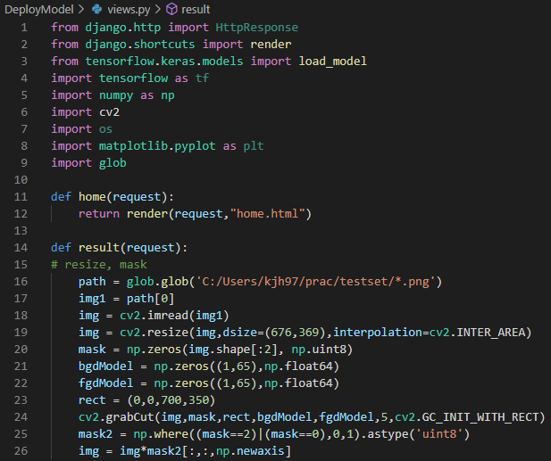
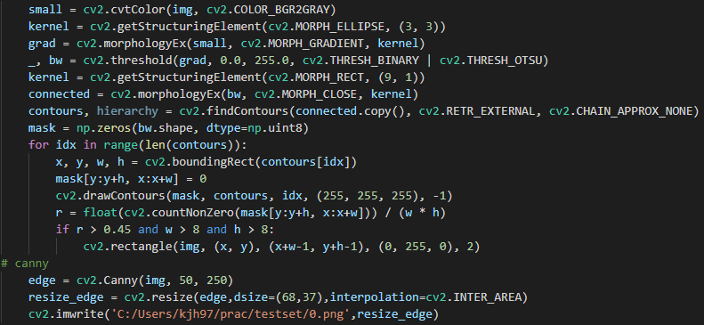
SUCCESS
항공소프트웨어프로젝트
02
CNN 이미지 예측모델 Django를 이용하여 구현 (2)
Notes:
이거 제일 중요한 3가지 우선

Slide 7
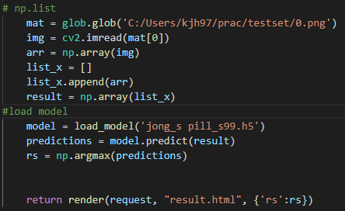
SUCCESS
항공소프트웨어프로젝트
03
CNN 이미지 예측모델 Django를 이용하여 구현 (3)
-views.py에 데이터 전처리하고 이미지 예측모델을 로드하여 예측 후 result.html에 넘겨주는 코드를 작성하였습니다.
Notes:
이거 제일 중요한 3가지 우선

Slide 8
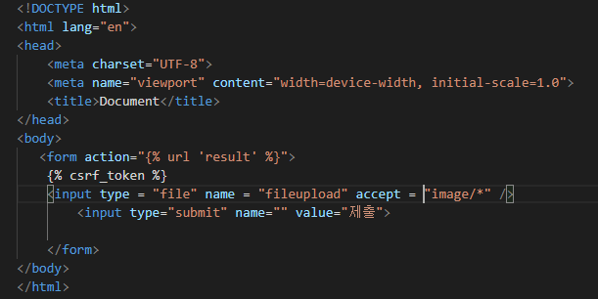
SUCCESS
항공소프트웨어프로젝트
04
CNN 이미지 예측모델 Django를 이용하여 구현 (4)
home.html에서 이미지파일을 선택하고 제출버튼을 누르면 결과 페이지로 넘어가게 하였습니다.
Notes:
이거 제일 중요한 3가지 우선

Slide 9
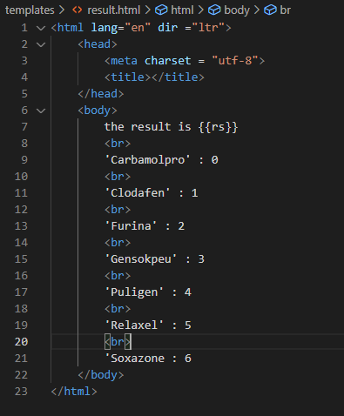
SUCCESS
항공소프트웨어프로젝트
05
CNN 이미지 예측모델 Django를 이용하여 구현 (5)
result.html입니다. views.py에서 받은 결과 값을 띠워주도록 구현하였고 리스트의 번호로 예측결과를 전달하기 때문에 번호가 의미하는 약품을 적어주었습니다.
Notes:
이거 제일 중요한 3가지 우선

Slide 10
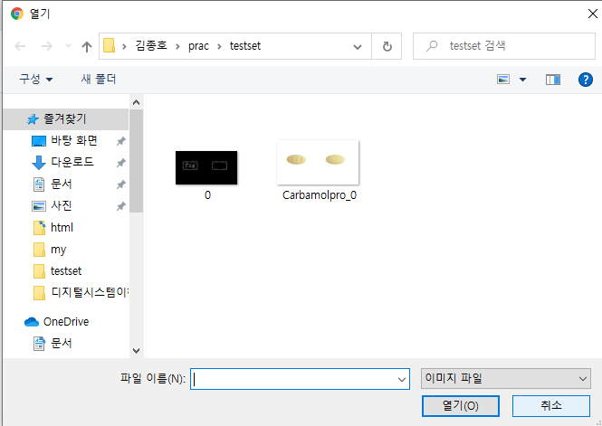
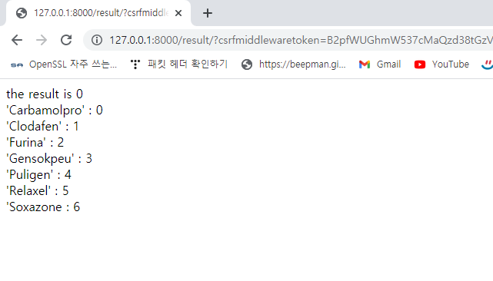
SUCCESS
항공소프트웨어프로젝트
06
CNN 이미지 예측모델 Django를 이용하여 구현 (6)
다음과 같이 파일을 업로드하면 결과 값을 출력합니다.
Notes:
이거 제일 중요한 3가지 우선

Slide 11
SUCCESS
항공소프트웨어프로젝트
Project 진행 예정사항
오픈더월
가입하기
Notes:
모아쓰는 아주 손 쉽고 빠르게 가입이 가능합니다

Slide 12
[OUR MISSION]
Django 연동 마무리 및 수정
Yolo 와 Django 연동 마무리
<단계별 서비스 계획>
Alpha (2016.09)
-
Beta (2017.09)
Launch(2018.09)
Notes:
1분20초
모아쓰는 컨비니언스다! 우선 편리함으로 초기 충성 고객을 유치하겠습니다.
두 번째 모아쓰는 비헤이비어다! 초기 유저들이 주변 사람들과 함께 쓰는 행동으로 이어지게 만들겠습니다.
마지막으로 모아쓰는 라이프스타일이다. 오프라인 결제 시스템 그리고 더치페이송금 서비스 등의 기능으로
누구나 언제나 사용하는 모두의 생활이 되는 서비스로 만들겠습니다.
이를 통해 저희의 비전인!

Slide 13

[Q&A]
감사합니다.
Notes:
이를 통해 우리의 비전인, (전환) 모두의 모임을 즐겁게! 만드는

